Slide 1

PLC Configuration for Techross
TM241 & Ecostruxure Machine Expert

Slide 2
각 Project PLC 구성도

Slide 3
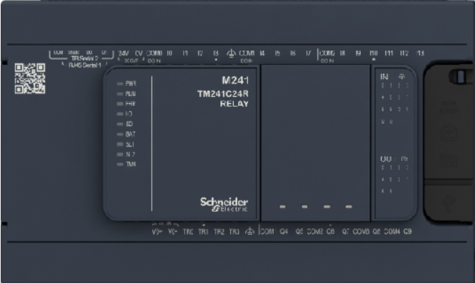
TSU
필수사항
DI | 3 Point
DO | 6 Point
Comm | Serial 2CH
AC220V
Reference | DI | DO | AI | AO | Serial | Ethernet
TM241C24R | 14 | 10 |  |  | 2ch
DC24V
Reference | DI | DO | AI | AO | Serial | Ethernet
TM241C24T | 14 | 10 |  |  | 2ch

Slide 4
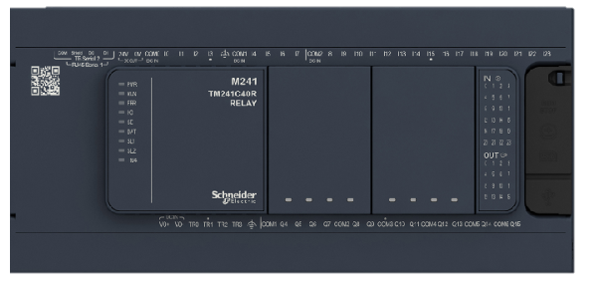
ANU
필수사항
DI | 6 Point
DO | 12 Point
Comm | Serial 2CH
AC220V
Reference | DI | DO | AI | AO | Serial | Ethernet
TM241C40R | 24 | 16 |  |  | 2ch
DC24V
Reference | DI | DO | AI | AO | Serial | Ethernet
TM241C40T | 24 | 16 |  |  | 2ch

Slide 5
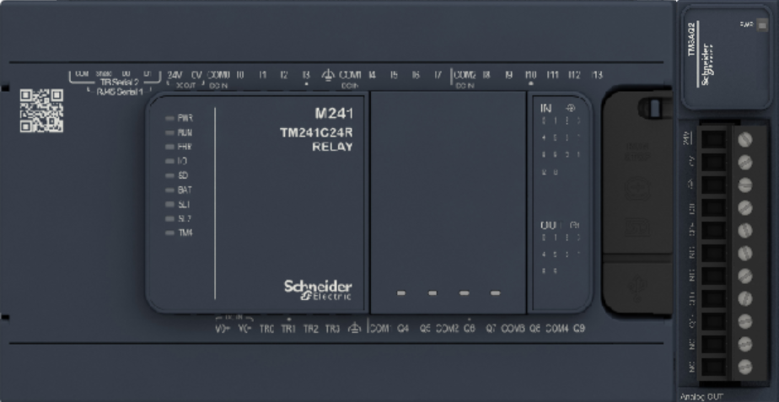
ANU-S
필수사항
DI | 3 Point
DO | 5 Point
AO | 1 CH
Comm | Serial 2CH
Reference | DI | DO | AI | AO | Serial | Ethernet
TM241C24R | 14 | 10 |  |  | 2ch
TM3AQ2 |  |  |  | 2
AC220V
Reference | DI | DO | AI | AO | Serial | Ethernet
TM241C24T | 14 | 10 |  |  | 2ch
TM3AQ2 |  |  |  | 2
DC24V

Slide 6
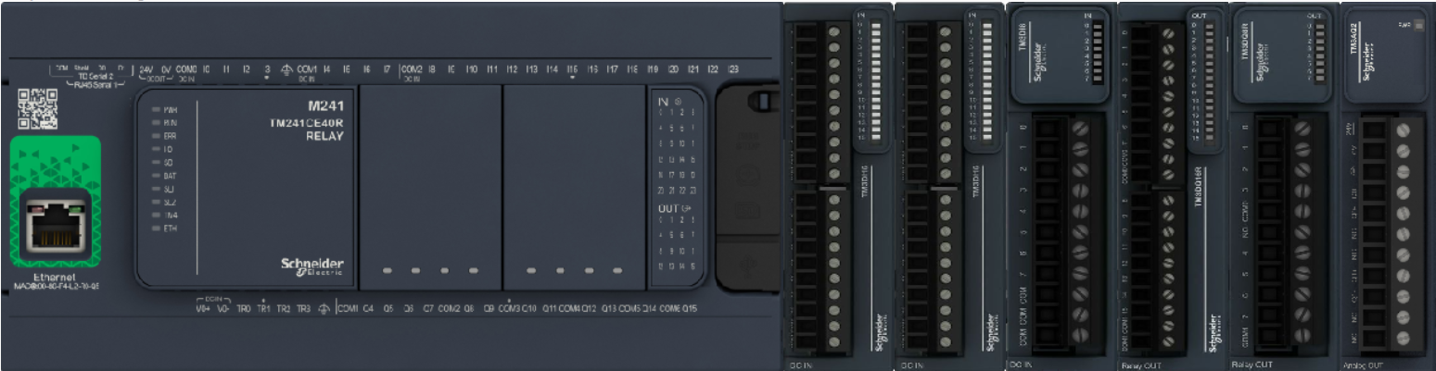
MCC
Local bus (TM3 모듈 7개)
필수사항
TM241CE40T
CPU · DC24V
Serial 2CH + Ethernet
DI 24 / DO 16
TM3DI16
DI 16
TM3DI16
DI 16
TM3DI16
DI 16
TM3DI16
DI 16
TM3DI16
DI 16
TM3DQ16T
DO 16
(TR)
TM3DQ16T
DO 16
(TR)
TM3XTRA1
버스 확장
(송신)
DI | 102 Point
DO | 54 Point
AO | 4 CH
Comm | Serial 1 + Ethernet 1
TM3XREC1
버스 확장
(수신)
TM3DQ8T
DO 8
(TR)
TM3AQ4
AO 4
Remote bus (TM3 버스 확장, 모듈 2개)
(Techross 기준 · 출력 Relay·TR 무관)
Reference | Q’ty | DI | DO | AI | AO | Serial | Ethernet
TM241CE40T | 1 | 24 | 16 |  |  | 2ch | 1ch
TM3DI16 | 5 | 80
TM3DQ16T | 2 |  | 32
TM3DQ8T | 1 |  | 8
TM3AQ4 | 1 |  |  |  | 4
TM3XTRA1 + TM3XREC1 | 1 + 1
합계 |  | 104 | 56 |  | 4 | 2ch | 1ch
DC24V
* 출력 Relay·TR 무관
(Techross 확인)
* TM3 모듈 9개 →
TM3XTRA1/XREC1
버스 확장으로 연결

Slide 7
각 Project PLC 세부내용 표

Slide 8
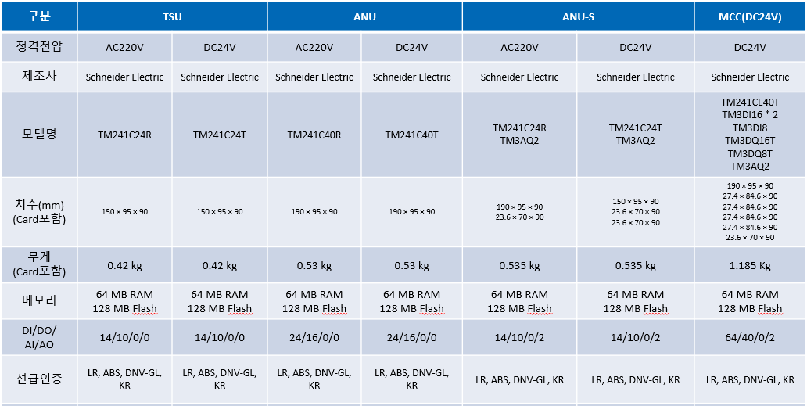
PLC 세부 내용 표
구분 | TSU |  | ANU |  | ANU-S |  | MCC (DC24V)
정격전압 | AC220V | DC24V | AC220V | DC24V | AC220V | DC24V | DC24V
제조사 | Schneider Electric | Schneider Electric | Schneider Electric | Schneider Electric | Schneider Electric | Schneider Electric | Schneider Electric
모델명 | TM241C24R | TM241C24T | TM241C40R | TM241C40T | TM241C24R TM3AQ2 | TM241C24T TM3AQ2 | TM241CE40T TM3DI16 × 5 TM3DQ16T × 2 TM3DQ8T TM3AQ4 TM3XTRA1 + TM3XREC1
치수 (mm) (Card 포함) | 150 × 95 × 90 | 150 × 95 × 90 | 190 × 95 × 90 | 190 × 95 × 90 | 150 × 95 × 90 23.6 × 70 × 90 | 150 × 95 × 90 23.6 × 70 × 90 | CPU 190 × 95 × 90 [TM3 모듈 치수 기입]
무게 (Card 포함) | 0.42 kg | 0.42 kg | 0.53 kg | 0.53 kg | 0.535 kg | 0.535 kg | [기입 필요]
메모리 | 64 MB RAM 128 MB Flash | 64 MB RAM 128 MB Flash | 64 MB RAM 128 MB Flash | 64 MB RAM 128 MB Flash | 64 MB RAM 128 MB Flash | 64 MB RAM 128 MB Flash | 64 MB RAM 128 MB Flash
DI/DO/AI/AO | 14/10/0/0 | 14/10/0/0 | 24/16/0/0 | 24/16/0/0 | 14/10/0/2 | 14/10/0/2 | 104/56/0/4
선급인증 | LR, ABS, DNV-GL, KR | LR, ABS, DNV-GL, KR | LR, ABS, DNV-GL, KR | LR, ABS, DNV-GL, KR | LR, ABS, DNV-GL, KR | LR, ABS, DNV-GL, KR | LR, ABS, DNV-GL, KR
Reference | Marine Energy Saving System, Marine Crane, Marine Scrubber [적용 고객사·선박 등 구체 실적 추가]
제안 가격 | [기입] | [기입] | [기입] | [기입] | [기입] | [기입] | [기입]
Benefit | 슈나이더 일렉트릭 글로벌 서비스, 하나의 파일로 각 Project(TSU, ANU, ANU-S, MCC) 관리, SD카드를 통한 소스코드·펌웨어 다운로드
빨간 글씨 = 수정한 내용 / [ ] = Schneider 확인 후 기입

Slide 9
PLC CPU 사양 (TM241 공통)
항목 | 사양
CPU 시리즈 | Modicon M241 (TM241C24R / C24T / C40R / C40T / CE40T)
프로그래밍 툴 | EcoStruxure Machine Expert
프로그래밍 언어 | IEC 61131-3 : ST (Structured Text) 지원 · LD · FBD · SFC · IL · CFC
메모리 | 64 MB RAM / 128 MB Flash
CPU 처리 속도 | [Schneider 기입 — 명령 처리 시간 등]
시리얼 통신 | 2CH (SL1: RS232/RS485, SL2: RS485)
Ethernet | TM241CE40T 내장 1CH (MCC)
프로그래밍 포트 | USB mini-B
SD 카드 | 지원 — 소스코드 · 펌웨어 업/다운로드
I/O 확장 | TM3 모듈 최대 7개 (TM3XTRA1 / TM3XREC1 버스 확장 시 최대 14개)
선급 인증 | LR, ABS, DNV-GL, KR
빨간 글씨 = RFQ 요청 항목 (ST 언어 지원 명시, CPU 처리 속도는 Schneider 확인 후 기입)

Slide 10
수정 사항 (R3.1 대비)
No. | 페이지 | 수정 내용 | 근거 (RFQ)
1 | MCC | Techross 기준(현행 유지)으로 재구성: DI 64 → 104, DO 40 → 56, AO 2 → 4 · 출력은 TR 유지 (Relay·TR 무관, Techross 확인) | 기존 사양: MCC 현행 유지 / 2026-10-06 Techross 확인
1-1 | MCC | TM3DI16 2 → 5, TM3DQ16T 1 → 2, TM3AQ2 → TM3AQ4, TM3DI8 삭제, 버스 확장(TM3XTRA1/XREC1) 추가, 블록도·필수사항 표 추가 | 제출서류 1: 구성도
2 | ANU-S | 필수사항 DI 6 → 3, DO 12 → 5 | 기존 사양: ANU-S
3 | 세부 내용 표 | 이미지 → 편집 가능한 표, ANU-S 치수 수정, Benefit 프로젝트명 수정 (PDE → MCC) | 제출서류 2: Table1
4 | CPU 사양 | 신규: ST 언어 지원 명시, CPU 사양 정리 | 공통사항 3, 제출서류 4
5 | 미결 | 제안 가격 (2027년 기준), TM241CE40T·TM3XTRA1/XREC1 단가, CPU 처리 속도, MCC 모듈 치수·무게, 외형도 CAD, 구체 Reference | 공통사항 7·8, 제출서류 3·4

Slide 11
CLOSING SLIDE – Please keep this this slide in final presentation

